Slide 1
Java 프레임워크
Spring을 이용한 회원관리 시스템
장안대학교
인터넷정보통신과

Slide 2
Framework 란?
Framework
  뼈대, 뼈대 공사, 골격
  랄프 존슨(Ralph Johnson) 교수
    소프트웨어의 구체적인 부분에 해당하는 설계와 구현을 재사용이 가능하게끔 일련의 협업화된 형태로 클래스들을 제공하는 것
  소프트웨어의 특정문제 해결 또는 소프트웨어 제작을 편리하게 할 수 있도록 미리 뼈대를 이루는 클래스와 인터페이스를 제작하여 모아둔 것
  특정문제를 해결하기 위한 디자인 패턴들을 모아 놓고 적용하기 쉽도록 구성하여 개발자들이 쉽게 문제를 해결할 수 있도록 뼈대를 제공해주는 것

Slide 3
http://maven.springframework.org/release/org/springframework/spring/3.2.8.RELEASE/

Slide 4
Enterprice Application
Enterprice Application 란?
  기업의 비즈니스활동에 사용되는 응용프로그램
  기업용 응용 프로그램은 복잡한 확장성, 분산, 컴포넌트 기반에서 작동.
  기업용 응용 프로그램은 매우 복잡한 시스템이며 데이터 중심, 사용자 친화적, 보안, 관리 및 유지 보수에 대한 엄격한 요구 사항을 충족해야 함.
웹 기반 어플리케이션에서 '구조가 복잡한 대규모 분산 객체 환경'을 쉽게 구현하기 위해서 자바 EJB(Enterprise JavaBean) 가 퍼지기 시작했고 자바는 엔터프라이즈 어플리케이션을 구축하는 데 필요한 기본 기술이 됨

Slide 5
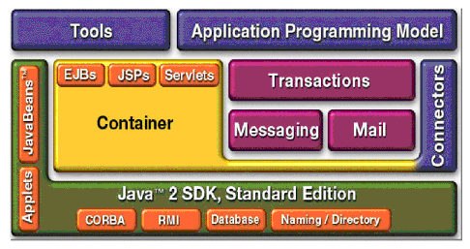
J2EE(Java 2 Enterprise Edition)
클라이언트나 서버 환경에서 서버 단에서 수행되는 프로그램을 JAVA로 구현할 때 쓰는 기술
엔터프라이즈 어플리케이션은 표준화되고 모듈화된 컴포넌트로 구성되며 J2EE는 서비스 개발에 필요한 완벽한 컴포넌트 군을 제공하여
개발자에게 복잡한 개발 과정 없이 해당 컴포넌트를 자동적으로 처리해주는 환경을 제공
J2EE은 멀티티어(multi-tier) 엔터프라이즈 어플리케이션의 개발을 위한 엔터프라이즈 환경 표준

Slide 6
스트럿츠(STRUTS) framework
스트럿츠(STRUTS) - 지주, 버팀목, 받침대.
Java EE 웹 애플리케이션을 개발하기 위한 오픈 소스 프레임워크
자바를 기반으로 한 JSP만을 위한 프레임워크이며 따라서 운영체제에 구애 받지 않고 독립된 플랫폼 사용하며, 오픈 소스이므로 개발에 필요한 부분만을 수정하여 사용 할 수 있음.
스트럿츠 프레임워크는 MVC(Model-View-Controller) 패턴 기반을 이용하여 개발
  Model - 로직을 처리 해주는 부분
  View - 사용자에게 보여주는 부분
  Controller 부분 - Mode1 부분과 View 부분을 연결하고 제어
크레이그 맥클라나한(Craig McClanahan) 에 의해 최초로 만들어 짐

Slide 7
Spring framework
Rod Johnson이 2002년에 발표한 Expert One-on-One J2EE Design and Developement에 선보인 코드를 기반으로 만들어진 프레임워크를 오픈소스 생태계를 통해 효과적으로 검증하고 발전시킨 결과물
2003년 6월에 최초로 아파치 2.0 라이선스로 공개됨
어플리케이션 프레임워크는 애플리케이션 개발을 빠르고 효율적으로 할 수 있도록 애플리케이션의 바탕이 되는 틀과 공통 프로그래밍 모델, 기술 API 등을 제공 하는 것.
자바 엔터프라이즈(Enterprise) 애플리케이션(Application) 개발에 사용되는 경량형 어플리케이션 프레임워크(Framework)
J2EE[Java 2 Enterprise Edition] 에서 제공하는 대부분의 기능을 지원하기 때문에J2EE를 대체하는 프레임워크로 자리매김
자바를 기반으로 한 기술이며 객체지향 설계와 구현에 관해 객체를 어떻게 효과적으로 설계하고 구현하고 사용하고, 이를 개선해 나갈 것인가에 대한 모델과 기법 기준제공

Slide 8
Spring framework 특징
1. 스프링은 경량 컨테이너이다.
스프링은 자바 객체를 담고 있는 컨테이너이다. 스프링은 이들 자바 객체의 생성, 소멸과 같은 라이프 사이클을 관리하며, 스프링으로부터 필요한 객체를 가져와 사용할 수 있다.
2. 스프링은 DI(Dependency Injection)패턴을 지원한다.
스프링은 설정파일을 통해서 객체간의 의존관계를 설정할 수 있도록 하고 있다. 따라서 객체는 직접 의존하고 있는 객체를 생성하거나 검색할 필요가 없다.
3. 스프링은 AOP(Aspect Oriented Programming)를 지원한다.
스프링은 자체적으로 AOP를 지원하고 있기 때문에 트랜잭션이나 로깅, 보안과 같이 여러 모듈에서 공통으로 필요로 하지만 실제 모듈의 핵심은 아닌 기능들을 분리해서 각 모듈에 적용할 수 있다.
4. 스프링은 POJO(Plain Old Java Object)를 지원한다.
스프링 컨테이너에 저장되는 자바 객체는 특정한 인터페이스를 구현하거나 클래스를 상속받지 않아도 된다. 따라서 기존에 작성한 코드를 수정할 필요 없이 스프링에서 사용할 수 있다.
5. 트랜잭션 처리를 위한 일관된 방법을 제공한다.
JDBC를 사용하든, JTA를 사용하든, 또는 컨테이너가 제공하는 트랜잭션을 사용하든, 설정 파일을 통해 트랜잭션 관련 정보를 입력하기 때문에, 트랜잭션 구현에 상관없이 동일한 코드를 여러 환경에서 사용할 수 있다.
6. 영속성과 관련된 다양한 API를 지원한다.
스프링은 JDBC를 비롯하여 iBatis, 하이버네이트, JPA, JDO등 데이터베이스 처리와 관련하여 널리 사용되는 라이브러리와의 연동을 지원하고 있다.
7. 다양한 API에 대한 연동을 지원한다.
스프링은 JMS, 메일, 스케쥴링 등 엔터프라이즈 어플리케이션을 개발하는데 필요한 다양한 API를 설정파일을 통해서 손쉽게 사용할 수 있도록 하고 있다.

Slide 9
객체 지향(Object-Oriented)과 의존관계
소프트웨어는 객체의 모임으로 이루어진다.
객체 - 컴포넌트 , java bean
하나의 클래스(객체)는 다른 객체를 사용하거나 포함하는 등의 관계를 가지고 작동한다.
클래스가 다른 클래스를 사용하는 관계를 의존관계(Dependency )라 한다.
의존관계에서는 사용되는 클래스가 변경되면 사용하는 클래스까지 영향을 받는다.
소프트웨어
객체
객체
객체
객체
객체
객체
유지보수- 사용자의 비즈니스 프로세스변경에 따라 요구사항은 끊임없이 바뀌고 발전한다.
유지 보수시에 변화의 폭을 최소화 하는 것은 중요한 문제이다.
관심사의 분리 – 관심이 같은 것끼리는 하나의 객체 안으로 또는 친한 객체로 모이게 하고 관심이 다른 것은 가능한 따로 떨어져 서로 영향을 주지 않도록 분리하는 것

Slide 10
IoC(Spring ,DI) Container
Ioc (Inversion of Control) 컨테이너 :제어의 역전
  개발자가 객체(POJO)를 생성하고 각 객체간의 의존관계를 제어하였으나 Spring(IoC) 컨테이너가 객체의 생성, 초기화, 서비스 소멸에 관한 모든 제어 권한을 가지면서 객체의 생명주기를 관리.
  개발자들이 직접 POJO를 생성할 수도 있지만, 모든 권한을 Container에게 위임
  Transaction, Security 추가적인 기능을 제공한다. AOP 기능을 이용하여 새로운 Container 기능을 추가 가능
DI(Dependency Injection ) : 의존관계 주입
  변화의 폭을 최소화하도록 클래스 사이의 의존관계를 빈 설정(Bean Definition)정보를 바탕으로 컨테이너가 자동적으로 연결해주는 것.
IoC(또는 DI) Container
Init
Service
POJO B
POJO C
POJO D
Create
Destory
POJO A

Slide 11
Framework 관련 용어
Refactoring :
  기능에는 변화없이 내부구조를 변경해서 재구성하는 작업 – 코드 내부설계 개선
전략 패턴(strategy pattern)
  변경이 필요한 알고리즘 부분을 인터페이스로 만들어 외부로 분리시키고 그 구현 클래스의 알고리즘을 필요에 따라 바꿔서 사용
  클래스가 변경되어도 그 기능을 사용하는 클래스의 코드는 같이 수정할 필요가 없어지게하는 디자인패턴
팩토리(factory): 객체의 생성 방법을 결정하고 그 방법에 따라 만들어진 객체를 반환하는 객체
개방 폐쇄의 원칙 – 클래스나 모듈은 확장에는 열려 있어야 하고 변경에는 닫혀 있어야 한다.
UserDao
사용
interface ConnectionMaker
UserDaoTest
사용
connectionMaker
UserDao dao =
new DaoFactory().userDao();
UserDao()
add()
get()
makeConnection()
생성
DConnectionMaker
요청
DaoFatory
생성
makeConnection()
userDao(){
UserDao(new DConnectionMaker()); }
팩토리 클래스에서 UserDao 객체와 연결 객체 의존관계 설정

Slide 12
Application Context(애플리케이션 컨텍스트)
제어의 역전(IoC):
  자신이 사용할 객체를 자신이 선택하거나 생성하지 않고, 자신도 어떻게 만들어지고 사용될지 모른다.(UserDao)
빈 팩토리(bean factory) ➔ 애플리케이션 컨텍스트:
  빈의 생성과 관계설정과 같은 제어를 담당하는 Ioc 객체
  제어의 역전 개념을 스프링을 이용해서 구현
Spring 컨테이너 : Ioc 방식으로 빈을 관리한다는 의미로 빈 팩토리, 애플리케이션 컨텍스트를 컨테이너라고 함
애플리케이션 컨텍스트(ApplicationContext)가 XML을 이용하여 DI 의존관계를 설정한다.
  Context :사물의 서로 잇닿아 있는 관계나 연관

Slide 13
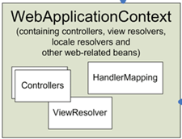
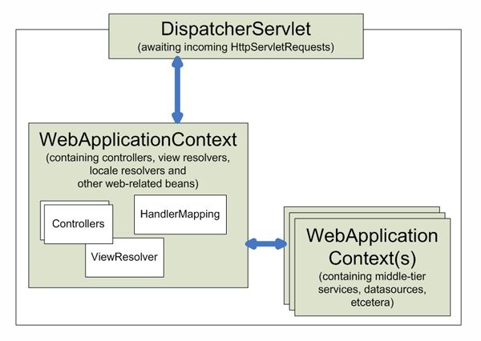
IoC 컨테이너
web .xml
ContextLoaderListener
ContextLoaderListener와 DispatcherServlet는 각각 별도의 WebApplicatonContext 인스턴스를 생성
ContextLoaderListener가 root 가 되고 DispatcherServlet는 자식이 되어 빈을 상속
applicationContext*.xml
[servlet-name]-servlet.xml

Slide 14
IoC 컨테이너
web .xml
ContextLoaderListener
applicationContext*.xml
[servlet-name]-servlet.xml

Slide 15

MVC 모델
JSP간 복잡한 이동
http 요청
JSP
db
JSP
JSP
JSP서 DB 직접 접근
JSP
HTML+Java
http 응답
http 요청
db
JSP
JSP
JSP
MVC 모델 1
JSP
JSP
http 응답
Java
Bean
일관된 응답요청관리
JSP
http 요청
Servlet
(Controller)
http 응답
db
MVC 모델 2
JSP
JSP
JSP
JSP
Bean
(Model)
JSP
(View)

Slide 16
MVC 모델
Model: Business Logic과 데이터베이스 입출력을 담당하는 Layer. View와는 독립적
View : 어플리케이션의 유저 인터페이스만 담당 최소한의 코드를 이용하여 단순하게 작성(JSP)
Controller : 어플리케이션의 Flow를 담당,View와 Business Logic의 중재자 역할
JSP Model 1 - 장점
  기본적인 HTML, JavaScript, JAVA만 알아도 배우기 쉽다.
  객체지향 원리를 잘 몰라도 기능을 구현 할 수 있다.
  처리 로직이 jsp 페이지에 JAVA 코드로 구현 되어있다.
JSP Model 1 – 단점
  디자인(HTML, CSS, JavaScript)과 로직(JAVA)이 혼합되어 있어 소스 수정시 예상하지 못한 곳에서 많은 시간이 지연된다.
  같은 JAVA코드가 여러 JSP페이지에 중복되어 있어 소스 수정이 어렵다.
  권한 등의 구현 시 모든 jsp페이지 상에 SSI등을 이용해 구현해야 한다.
JSP Model 2 – 장점
  Client의 요청을 받는 부분, 처리 로직 부분, 뷰 부분이 분리되어 있어 유지보수가 편리
  모든 기능이 세분화해 구조를 이루고 있음으로 기능 확장이 용이
  컨트롤러 서블릿에서 권한 및 인증 구현을 편리하게 할 수 있음
JSP Model 2 – 단점
  디자인 패턴등의 개념과 자바언어를 잘 알고 있어야 함.
  Application이 처리 파트별로 나뉘어져 있음으로 개발 작업의 양이 많음.
  디버깅 작업을 처리 파트 별로 살펴야 함으로 어려운 부분이 있음.
  개발자들이 MVC에대한 개념을 가지고 있어야 효과를 볼 수 있음.

Slide 17
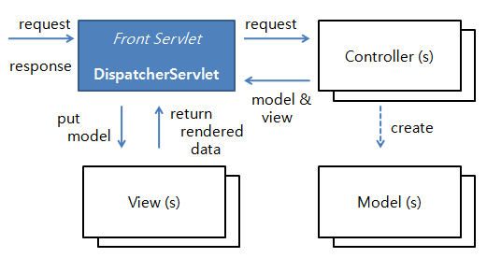
Spring framework와 MVC 모델

Slide 18

Spring MVC 처리의 흐름
웹브라우져
HandlerMapping
컨트롤러 선택
요청
Dispatcher
Servlet
2
3
Controller
처리위임
Controller
ModelAndView
Controller
4
URL 처리요청
/hello.do
1
뷰 선택요청
Model
5
Model
Model
ModelAndView
ViewResolver
6
결과물 출력
View (*.jsp)
Controller
Controller

Slide 19
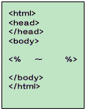



Spring 프로젝트 환경 구성
JRE
JDK(Java Development Kit)
  PATH 설정 : C:\Program Files\Java\jdk1.7.0\bin
  CLASSPATH 설정 : C:\Program Files\Java\jre7\lib
    Jre는 바이트코드(xxx.class)를 찾아 실행한다. 바이트코드를 찾을 위치나 파일을 모두 등록한다.
  JAVA_HOME 설정 : C:\Program Files\Java\jdk1.7.0\
Apache 웹 서버 설치(개발 환경에서는 불필요)
Tomcat JSP 컨테이너 설치
Eclipse 설치
Eclipse에 tomcat 서버 연동
Web 서버
웹 서버엔진
-apache
-IIS
②
⑤
⑦
ⓛ http://168.126.141.3/lee.jsp
웹 컨테이너 -Tomcat
- resin
④
③
⑥
lee.html
lee.jsp
DB서버
Notes:
Beginning course details and/or books/materials needed for a class/project.

Slide 20
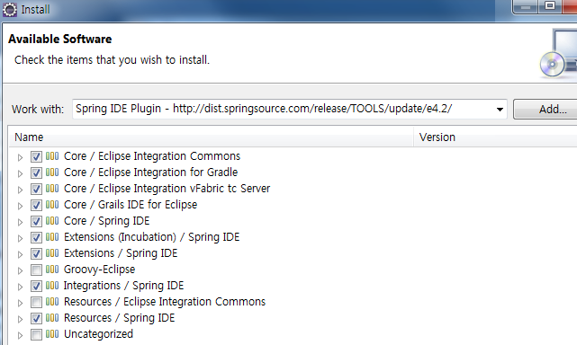
Spring Framework Eclipse 환경구성
Eclipse에 Spring IDE plugin
  Spring IDE Plugin - http://dist.springsource.com/release/TOOLS/update/e4.2/
http://www.springsource.org/download/community/에서 Spring Framework의 다운로드➔ 압축풀기
Dynamic WebProject 생성
WebContent/WEB_INF/lib 폴더에 Spring Framework 모듈 import

Slide 21
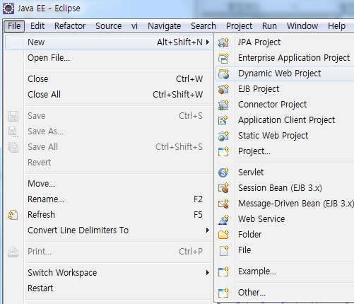
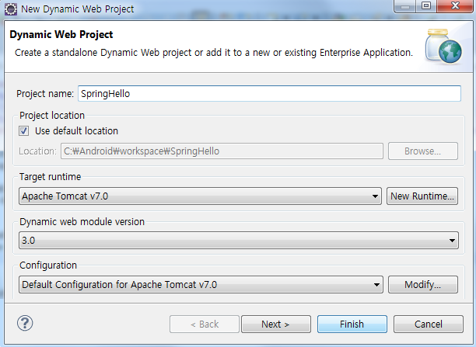
Spring MVC 프로젝트 시작
helloworld! 프로젝트 - DB 연동(model )부분이 없음
1. File > new > Dynamic Web Project
2. Project name : SpringHello 입력

Slide 22
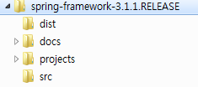
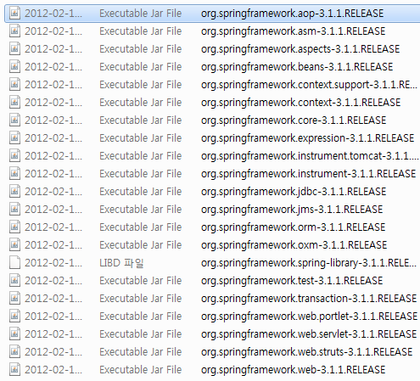
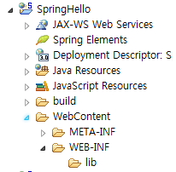
Spring MVC의 환경 구성
1.http://www.springsource.org/download/community/에서 Spring Framework의 다운로드
2.압축을 풀고 dist 폴더를 프로젝트 lib 폴더에 import
3.기타 의존관계에 있는 필요한 library 파일 import

Slide 23
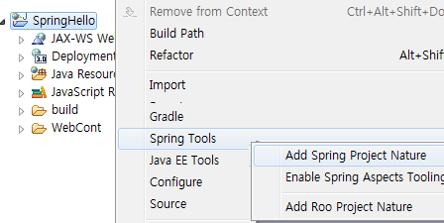
Spring MVC 프로젝트 생성
Web project를 Spring Project로 전환
1. 오른쪽 클릭>Spring Tools > Add Spring Project Nature

Slide 24
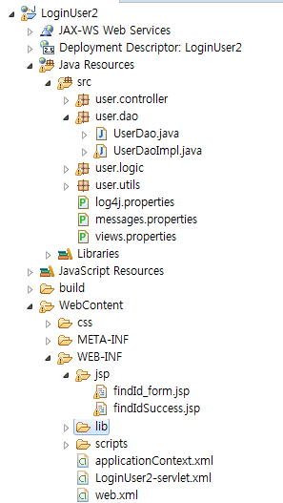
Spring Project의 전체 구성
1. java Bean(소스코드)
- Controller
- Model
web root
2. jsp 파일 - View
4. Spring 3.0 Library 파일
3. Spring(IoC) 컨테이너
구성 파일

Slide 25
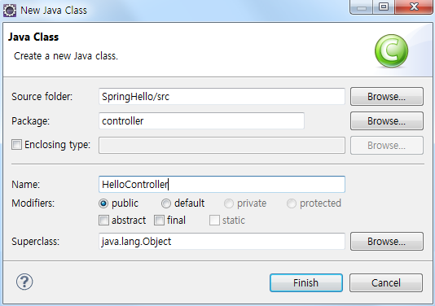
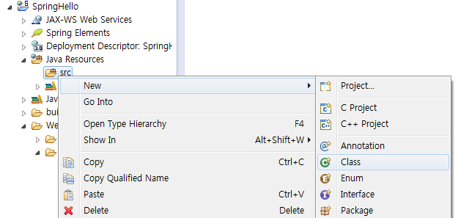
Spring Controller Class 생성

Slide 26
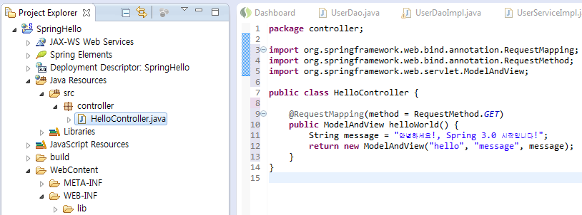
Controller 생성
1.CTRL+Shift + O key로 import 확인
@RequestMapping 에노테이션, RequestMethod 객체
  스프링에게 URL 요청이 get 방식일 때 helloWorld() 메서드가 모든 요청을 처리할 것 임을 알린다.
ModelAndView 객체 생성
  모델을 출력할 뷰이름 : "hello"
  ModelAndView 객체는 key가“message”이고“안녕하세요…”라는 String 형의 메시지를 포함
  ModelAndView 객체는 View에 전달되어 출력됨

Slide 27
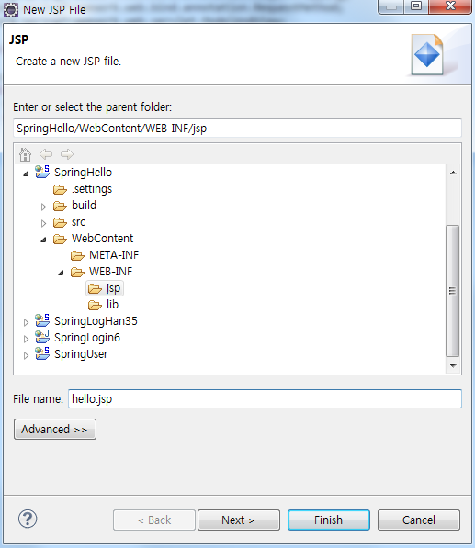
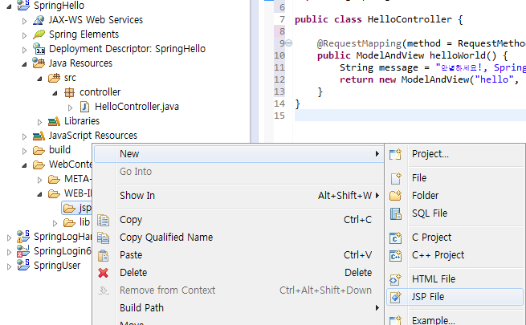
View (hello.jsp) 생성
1. WEB-INF 폴더 아래에 JSP 폴더생성
3. hello.jsp 입력
2. jsp 오른쪽 클릭>new >jsp

Slide 28
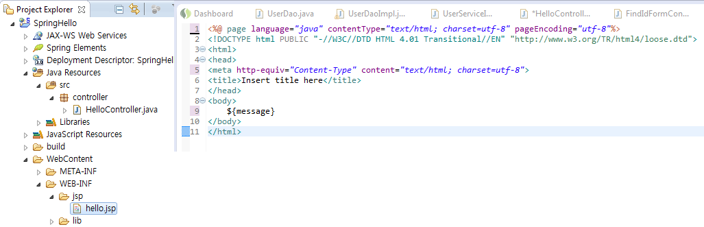

hello.jsp

Slide 29
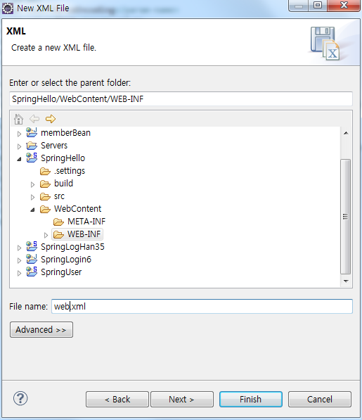
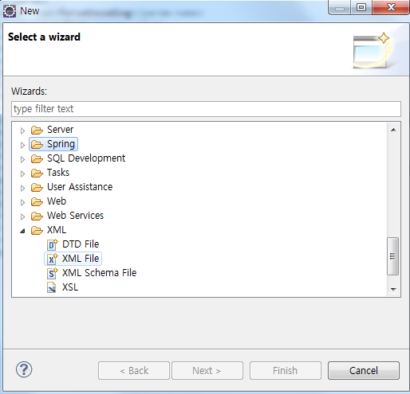
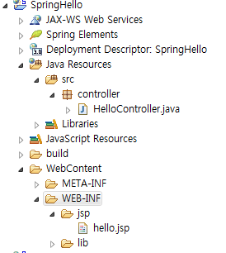
IoC 컨테이너 설정(web.xml)
ContextLoaderListener 와 DispatcherServlet 설정
1. 오른쪽 클릭>new>XML파일
2. web.xml 입력

Slide 30
web.xml
<?xml version="1.0" encoding="UTF-8" ?>
<web-app xmlns:xsi="http://www.w3.org/2001/XMLSchema-instance"
xmlns="http://java.sun.com/xml/ns/javaee"
xmlns:web="http://java.sun.com/xml/ns/javaee/web-app_2_5.xsd"
xsi:schemaLocation="http://java.sun.com/xml/ns/javaee
http://java.sun.com/xml/ns/javaee/web-app_2_5.xsd" version="2.5">
<listener>
<listener-class>org.springframework.web.context.ContextLoaderListener</listener-class>
</listener>
<servlet>
<servlet-name>SpringHello</servlet-name>
<servlet-class>org.springframework.web.servlet.DispatcherServlet</servlet-class>
<load-on-startup>1</load-on-startup>
</servlet>
<servlet-mapping>
<servlet-name>SpringHello</servlet-name>
<url-pattern>*.html</url-pattern>
</servlet-mapping>
</web-app>
applicationContext.xml
SpringHello-servlet.xml

Slide 31
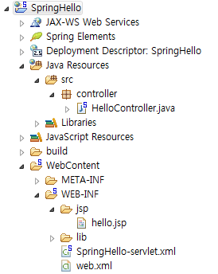
web.xml(추가)
어플리케이션 이름
<web-app >
<display-name>SpringHello</display-name>
<welcome-file-list>
<welcome-file>index.jsp</welcome-file>
</welcome-file-list>
<filter>
<filter-name>CharacterEncodingFilter</filter-name>
<filter-class>org.springframework.web.filter.CharacterEncodingFilter</filter-class>
<init-param>
<param-name>encoding</param-name>
<param-value>UTF-8</param-value>
</init-param>
<init-param>
<param-name>forceEncoding</param-name>
<param-value>true</param-value>
</init-param>
</filter>
<filter-mapping>
<filter-name>CharacterEncodingFilter</filter-name>
<url-pattern>/*</url-pattern>
</filter-mapping>
<context-param>
<param-name>contextConfigLocation</param-name>
<param-value>/WEB-INF/applicationContext*.xml</param-value>
</context-param>
…
<web-app>
<!-- 시작페이지 설정 -->
문자 인코딩 처리 utf-8
applicationContext.xml 을 나누어 작성할 때

Slide 32
IoC 컨테이너 설정
web .xml
web-application 컨테이너
ContextLoaderListener
Dao
dataSource
MessageSource
applicationContext*.xml
[servlet-name]-servlet.xml

Slide 33
Spring MVC 처리의 흐름
웹브라우져
HandlerMapping
컨트롤러 선택
요청
Dispatcher
Servlet
2
3
Controller
처리위임
Controller
ModelAndView
Controller
4
URL 처리요청
/hello.do
1
뷰 선택요청
Model
5
Model
Model
ModelAndView
ViewResolver
6
결과물 출력
View (*.jsp)
Controller
Controller

Slide 34
DispatcherServlet 어플리케이션 컨텍스트 설정
[servlet-name]-servlet.xml 파일에 IoC 컨테이너(어플리케이션 컨텍스트)에 생성되어야하는 객체(beans) 를 선언한다.
HandlerMapping
컨트롤러 선택
요청
Dispa tcher
Servlet
2
3
Controller
처리위임
Controller
ModelAndView
Controller
4
뷰 선택요청
Model
5
Model
Model
ModelAndView
ViewResolver
6
결과물 출력
View (*.jsp)
Controller
Controller

Slide 35
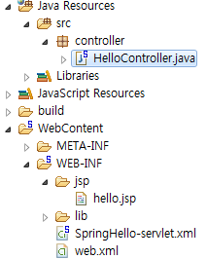
DispatcherServlet 설정화일 (SpringHello-servlet.xml )
<?xml version="1.0" encoding="UTF-8"?>
<beans xmlns="http://www.springframework.org/schema/beans"
xmlns:xsi="http://www.w3.org/2001/XMLSchema-instance"
xmlns:p="http://www.springframework.org/schema/p"
xsi:schemaLocation="http://www.springframework.org/schema/beans
http://www.springframework.org/schema/beans/spring-beans-3.0.xsd">
<!-- HandlerMapping -->
<bean id="handlerMapping" class="org.springframework.web.servlet.handler.SimpleUrlHandlerMapping">
<property name="mappings">
<props>
<prop key="/hello.html">helloController</prop>
</props>
</property>
</bean>
<!-- Controller -->
<bean id="helloController" class="controller.HelloController"></bean>
<!-- ViewResolver -->
<bean id="internalResourceViewResolver"
class="org.springframework.web.servlet.view.InternalResourceViewResolver">
<property name="viewClass">
<value>org.springframework.web.servlet.view.JstlView</value>
</property>
<property name="prefix">
<value> WEB-INF/jsp/</value>
</property>
<property name="suffix">
<value>.jsp</value>
</property>
</bean>
</beans>
WEB_INF/jsp/hello.jsp

Slide 36
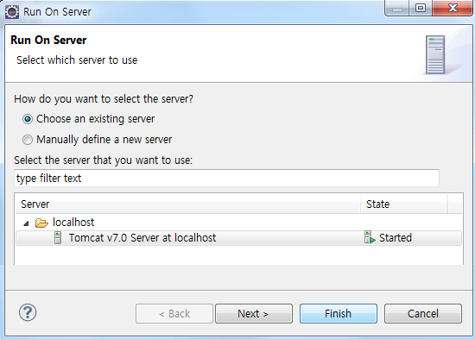
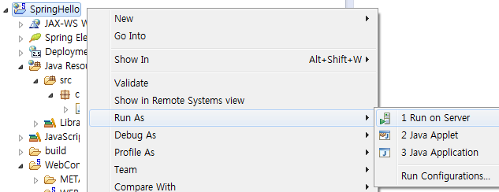
실행

Slide 37
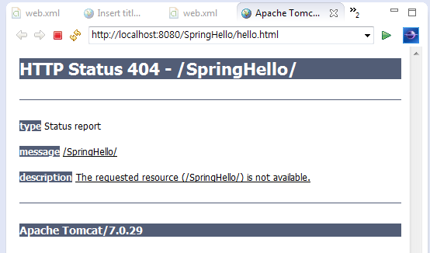
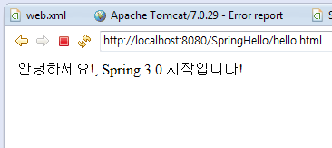
결과확인
hello.html 입력

Slide 38
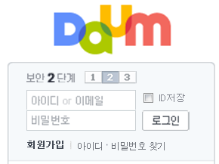
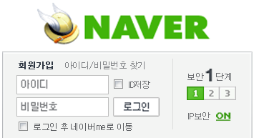
Spring MVC를 이용한 사용자관리 시스템
로그인
정보수정
확인
로그인화면
사용자별
메인화면
사용자정보
수정화면
사용자정보
보기화면
로그아웃
회원등록
사용자등록
화면
확인
사용자정보
보기화면
아이디찾기
패스워드찾기
아이디찾기
화면
확인
아이디찾기
결과화면
패스워드찾기 화면
확인
패스워드찾기
결과화면
사용자리스트보기 화면
사용자 삭제
화면

Slide 39
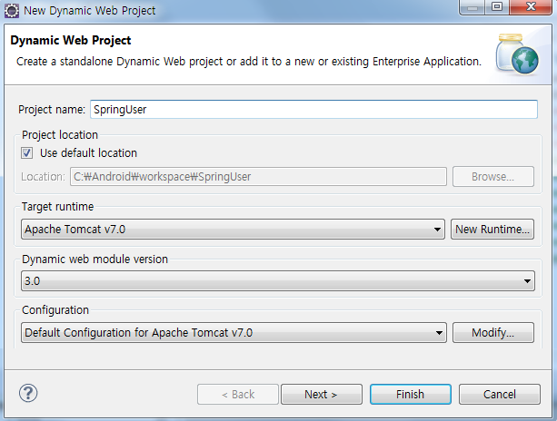
Spring MVC 프로젝트 생성
1. File > new > Dynamic Web Project
2. Project name : SpringUser 입력

Slide 40
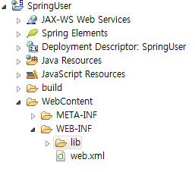
Spring MVC의 환경 구성
1.http://www.springsource.org/download/community/에서 Spring Framework의 다운로드
2.압축을 풀고 dist 폴더를 프로젝트 lib 폴더에 import
3.기타 의존관계에 있는 필요한 library 파일 import

Slide 41
Spring MVC 프로젝트 생성
Web project를 Spring Project로 전환
1. 오른쪽 클릭>Spring Tools > Add Spring Project Nature

Slide 42
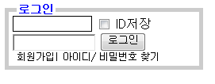
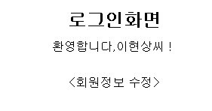
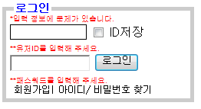
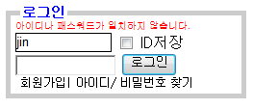
사용자 로그인 구성
로그인
로그인화면
사용자별
메인화면
로그아웃
LoginFormController
Model
loginSuccess.jsp
LoginValidator
UserServise
UserDao
DataSource
login.jsp

Slide 43
로그인 MVC 처리흐름
http://SpringUser/login.html
HandlerMapping
컨트롤러 선택
요청
Dispa tcher
Servlet
2
3
LoginFormController
처리위임
Controller
ModelAndView
Controller
4
뷰 선택요청
Model
UserServise
5
Model
UserDao
ViewResolver
Model
DataSource
ModelAndView
6
결과물 출력
login.jsp
loginSuccess.jsp
Controller

Slide 44
Spring MVC의 환경 구성
Ioc 컨테이너 : 웹 애플리케이션 컨텍스트 구성
Webroot의 /WEB-INF/web.xml 파일에 설정
  root 애플리케이션 컨텍스트와 서블릿 애플리케이션 컨텍스트 설정
web .xml
IoC web-application 컨테이너
ContextLoaderListener
Dao
dataSource
MessageSource
applicationContext*.xml
[servlet-name]-servlet.xml

Slide 45
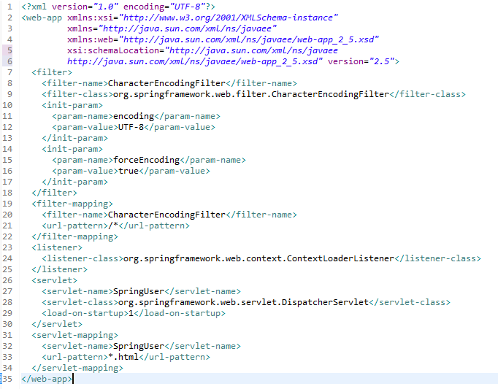
IoC 컨테이너 생성 파일 (web.xml) 작성

Slide 46
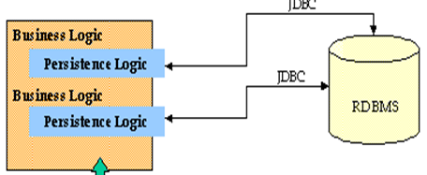
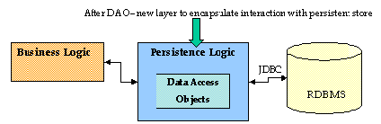
Spring MVC Model
Business logic
  업무에 필요한 데이터를 얻기위해 수행하는 응용프로그램의 일부, 즉 데이터 입력, 수정, 조회,가공 및 보고서 처리 등을 수행하는 루틴
DAO 디자인 패턴 - 데이터 접근 객체(DAO)를 따로 두어 데이터베이스 업체 변경이나 데이터베이스 유형변경과 같이 데이터 소스에 변경이 가해질 경우, DAO에만 수정이 요구되어 business 객체들에 가해지는 영향을 최소화한다.

Slide 47
DAO 디자인 패턴
디자인 패턴을 사용하여 저수준의 데이터액세스(DAO) 로직과 고급 Business 로직을 분리한다.
DAO 객체는 DAO 인터페이스를 상속받아 구현
Business 서비스 객체들은 DAO 인터페이스 객체를 사용하며, 이 DAO 인터페이스를 구현한 클래스(DAO)에 대해서는 모른다.
<<Interface>>
DAO
사용
Business Logic Object
Service Logic Object
DAO Object
DI
DataSource
SimplejdbcTemplate
직접생성

Slide 48
Spring MVC Model
  Business 객체는 DAO 객체를 사용하여 업무에 필요한 데이터(model)를 얻고 Controller에 전달하는 기능을 수행하지만 데이터(Model)를 Controller가 원하는 형태로 가공하여 전해줄 수도 있다.
    db -> (DAO) -> Model -> (Service) -> Model for Controller
    저수준의 데이터액세스(DAO) 로직과 고급 Business 로직 분리
    비지니스로직의 Model = 고객구매정보( 고객정보(dao) + 구매목록(dao) )
    서비스(비즈니스)로직의 data = 가격(DAO) + 부가세 계산
Domain Model
+
Model
=
Business Obj
+
DAO

Slide 49
DAO design Pattern
Data Access Object(DAO)
  DataSource에 접근하는 부분을 캡슐화 및 추상화
  데이터를 저장하거나 가져오기 위해서 커넥션을 관리
  JdbcTemplate 객체에서 데이터를 검색해서 전달객체에 넣고 Business 객체에 전달하면 Business 객체는 전달객체를 통해서 DataSource에 있는 값을 얻을 수 있다.
jdbcTemplate 객체
  DataSource 로 부터 커넥션 추출
  적절한 statement 객체 준비
  SQL CRUD 오퍼레이션 실행
  result set 탐색 및 표준 컬렉션 객체들에 결과를 채워 넣어주는 작업
  SQLException 예외를 처리하고 이를 오류에 특화된 예외 계층 구조로 변환하는 작업
<<Interface>>
Service
<<Interface>>
DAO
DB연결객체
공유 가능한 스프링 빈으로 등록
사용
사용
Controller
Business Logic Object
Service Logic Object
DAO Object
DI
DataSource:
직접생성
jdbcTemplate
획득
Transfer Object
Value Object
생성

Slide 50
로그인 MVC 처리흐름
http://SpringUser/login.html
HandlerMapping
컨트롤러 선택
요청
Dispa tcher
Servlet
2
3
LoginFormController
처리위임
Controller
ModelAndView
Controller
4
뷰 선택요청
Model
UserServise
5
Model
UserDao
ViewResolver
Model
DataSource
ModelAndView
jdbcTemplate
6
결과물 출력
login.jsp
loginSuccess.jsp
Controller
jdbcTemplate

Slide 51
사용자 로그인 MVC bean 구성
ContextLoaderListner
-applicationContext.xml
handlerMapping
(SimpleUrlHandlerMapping)
login.html(get)
loginValidator
(LoginValidator.java)
loginFormController
(LoginFormController.java)
DispatcherServlet
Interface UserService
interface UserDAO
setUserService( )
setLoginValidator()
toLoginView()
setUpForm()
onSubmit()
사용
사용
UserService
(UserServiceImpl.java)
userDao
(UserDaoImpl.java)
login.html(post)
setUserDao ( )
getUserByUserIdAndPassword()
entryUser(User user);
setDataSource ( )
findByUserIdAndPassword()
create(User user)
Login.jsp
internalResourceViewResolver ( SInternalResourceViewResolver)
User
SimpleJdbcTemplate()
dataSource
loginSucess.jsp

Slide 52
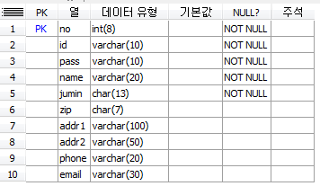
회원관리table 생성
CREATE TABLE `member_tbl` (
`no` int(8) NOT NULL AUTO_INCREMENT,
`id` varchar(10) NOT NULL,
`pass` varchar(10) NOT NULL,
`name` varchar(20) NOT NULL,
`jumin` char(13) NOT NULL,
`zip` char(7) DEFAULT NULL,
`addr1` varchar(100) DEFAULT NULL,
`addr2` varchar(50) DEFAULT NULL,
`phone` varchar(20) DEFAULT NULL,
`email` varchar(30) DEFAULT NULL,
PRIMARY KEY (`no`)
) ENGINE=InnoDB AUTO_INCREMENT=1 DEFAULT CHARSET=utf8;

Slide 53
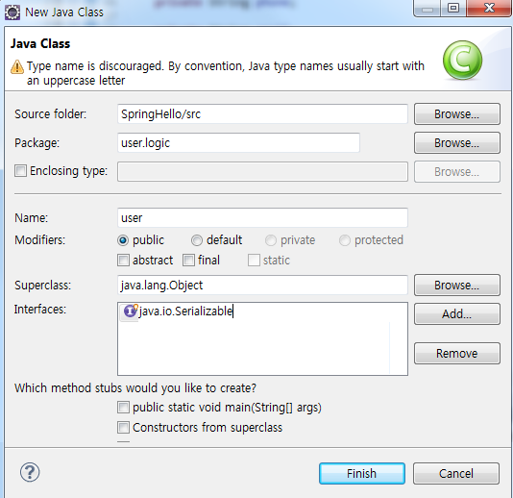
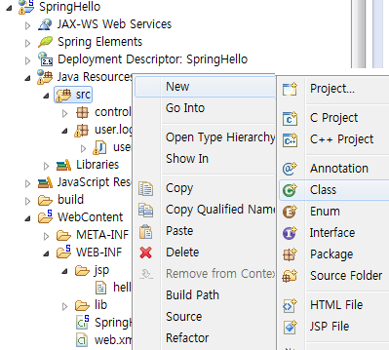
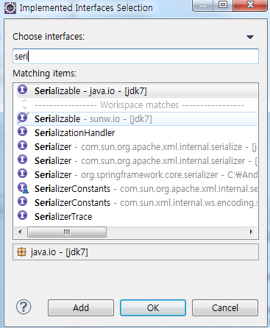
Value (Transfer:모델) 객체 생성
1. 오른쪽 클릭>new >class
2. user.logic 입력
3. User 입력
4
5
7
6

Slide 54
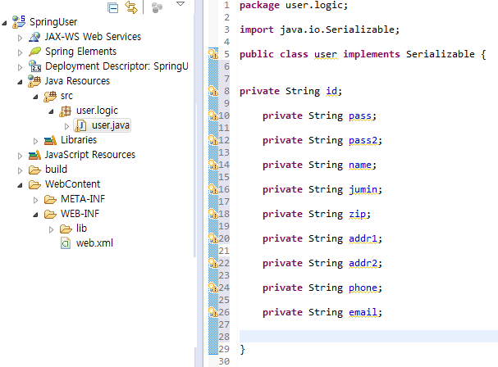
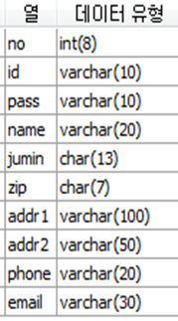
전달 객체 gatter & setter 생성
1. 입력

Slide 55
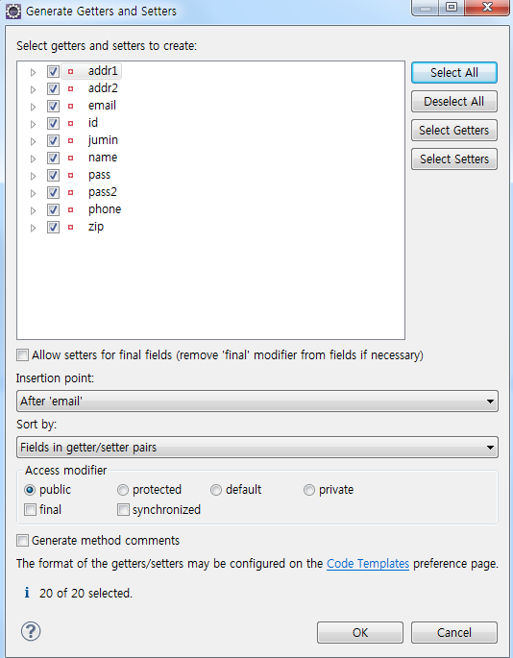
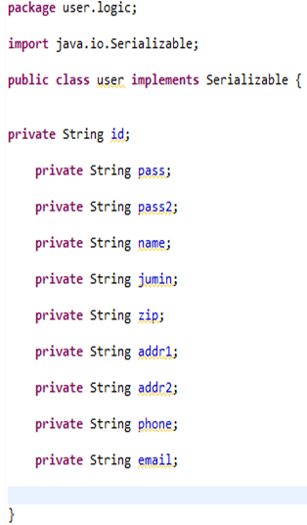
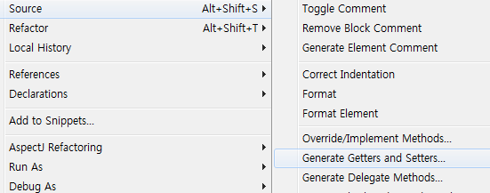
모델 객체 gatter & setter 생성
1. 오른쪽클릭>Source>Generate Getter&Setter

Slide 56
DAO 클래스 작성
일반적으로 DAO는 하나의 테이블에 CRUD 작업을 수행하며 다양한 형태의 검색 메서드를 구성할 수 있다.
조회의 경우만 반환값이 있다.
Update() 메서드는 영향을 받은 레코드의 개수를 반환한다.
DI(의존관계 주입 구현을 위하여 Interface 를 먼저 작성하고 이를 상속받아 DAO를 구현한다.

Slide 57
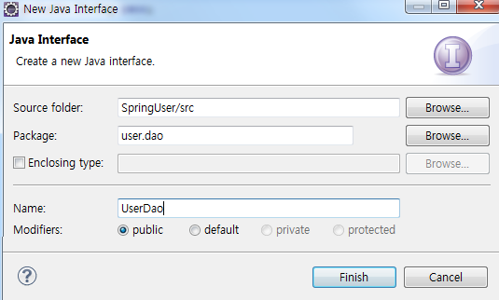
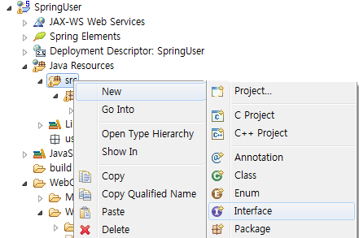
Dao Interface 생성
2. 입력
1. src>우클릭>new >Inteface

Slide 58

Dao Interface 생성
1. 입력

Slide 59



Dao 구현 클래스 생성
2. 입력
1. src>user.dao>우클릭>new >class

Slide 60


Dao구현 클래스생성

Slide 61
SQL 파라미터 바인딩 방법
위치 파라미터 치환자
  public void delete(String userId, String password) {
    template.update("delete from member_tbl where id=? AND pass=?", userId, password );
  }
이름 파라미터 치환자
  INSQL=“Insert into member(id,name,pass) values ( :id, :name, :pass)”
  public void insert(User user) {
    SqlParameterSource parameterSource = new BeanPropertySqlParameterSource(user);
    template.update(INSQL, parameterSource);
  }
SqlParameterSource 클래스
  DB테이블의 필드 이름과 User 객체의 속성 이름을 매핑(이름이 동일시)
RowMapper 클래스
  ResultSet에서 값을 가져와 원하는 타입으로 매핑할 때 사용

Slide 62
SQL 작성
private static final String GETUSER_IDPASS = "SELECT id, pass, name, jumin, zip,"
+ " addr1, addr2, phone, email FROM member_tbl WHERE id = ? AND pass = ?";
private static final String GETUSER_ID = "SELECT id, pass, name, jumin, zip,"
+ " addr1, addr2, phone, email FROM member_tbl WHERE id = ?";
private static final String GETID = "select id from member_tbl where name=? and jumin=?";
private static final String GETPASS = "select pass from member_tbl where id=? and jumin=?";
private static final String INSERT = "INSERT INTO member_tbl (id, pass, name, jumin, zip, addr1, addr2, phone, email)"
+ " VALUES(:Id, :pass, :Name, :Jumin, :zip, :addr1, :addr2, :phone, :email)";
private static final String UPDATE = "UPDATE member_tbl SET pass = :pass, zip = :zip, addr1 = :addr1, addr2 = :addr2, phone = :phone, email = :email WHERE id = :id";

Slide 63
Spring JDBC를 위한 템플릿 클래스
Connection을 구하고, try-catch-finally로 자원을 관리하는 등 예외 처리의 중복된 코드를 제거.
JDBC를 위한 세 개의 템플릿 클래스
  jdbcTemplate
    기본적인 JDBC 템플릿 클래스.
    JDBC를 이용해서 데이터에 대한 접근을 제공.
  NamedParameterjdbcTemplate
    PreparedStatement에서 위치 기반의 파라미터가 아닌 이름을 가진 파라미터를 사용할 수 있도록 지원하는 템플릿 클래스.
  SimplejdbcTemplate
    JdbcTemplate기능을 향상 - 위치와 이름 기반 파라메터 사용
JdbcTemplate 생성과 DataSource 주입
private jdbcTemplate template;
public void setDataSource(DataSource dataSource) {
  this.template = new jdbcTemplate(dataSource);
}

Slide 64
검색코드의 구현
@Override
public User findUser(String userId, String password) {
  RowMapper<User> mapper = new BeanPropertyRowMapper<User>(User.class);
  return this.template.queryForObject(GETUSER_IDPASS, mapper, userId, password);
}
public User findUser(String userId) {
  RowMapper<User> mapper = new BeanPropertyRowMapper<User>(User.class);
  return this.template.queryForObject(GETUSER_ID, mapper, userId);
}
public User findId(String me_name, String me_jumin) {
  RowMapper<User> mapper = new BeanPropertyRowMapper<User>(User.class);
  return this.template.queryForObject(GETID, mapper, me_name, me_jumin);
}
public User findPass(String userId, String me_jumin) {
  RowMapper<User> mapper = new BeanPropertyRowMapper<User>(User.class);
  return this.template.queryForObject(GETPASS, mapper, userId, me_jumin);
}

Slide 65
생성,수정,삭제 코드 구현
public void update(User user) {
  SqlParameterSource parameterSource = new BeanPropertySqlParameterSource(user);
  this.template.update(UserDaoImpl.UPDATE, parameterSource);
}
public void insert(User user) {
  SqlParameterSource parameterSource = new BeanPropertySqlParameterSource(user);
  this.template.update(UserDaoImpl.INSERT, parameterSource);
}
public void delete(String userId, String password) {
  this.template.update("delete from member_tbl where id = ? AND pass = ?", userId, password );
}

Slide 66
Service (Business)클래스 작성
<<Interface>>
Service
<<Interface>>
DAO
사용
사용
Controller
Business Logic Object
Service Logic Object
DAO Object
DI
DataSource:
직접생성
SimplejdbcTemplate
획득
Transfer Object
Value Object
생성

Slide 67


Business interface 생성
1. src>user.logic >우클릭>new >Interface
2.입력

Slide 68

Business interface 생성
2.입력

Slide 69



Business 구현 클래스 작성
2. UserServiceImpl 입력
1. src>user.logic >우클릭>new >Interface

Slide 70

Business 구현 객체 생성

Slide 71
Dao 구현객체 주입
<<Interface>>
Service
<<Interface>>
DAO
사용
사용
Controller
Business Logic Object
Service Logic Object
DAO Object
DI
DataSource:
직접생성
jdbcTemplate
획득
Transfer Object
Value Object
생성
public class UserServiceImpl implements UserService {
  private UserDao userDao;
  public void setUserDao(UserDao userDao) {
    this.userDao = userDao;
  }
}
스프링 root 애플리케이션 컨텍스트에서 결정

Slide 72

Business 구현 객체 완성
서비스 객체에서 데이터의 가공이나 변동 처리가 없음으로 이 객체를 생략하고 컨트롤러에서 직접 DAO 호출 가능

Slide 73
View 와 Controller
로그인
로그인화면
사용자별
메인화면
로그아웃
LoginFormController
Model
loginSuccess.jsp
LoginValidator
UserServise
UserDao
DataSource
login.jsp

Slide 74



Slide 75


Include 파일과 CSS 파일
<%@ page session="false"%>
<%@ taglib prefix="c" uri="http://java.sun.com/jsp/jstl/core"%>
<%@ taglib prefix="spring" uri="http://www.springframework.org/tags"%>
<%@ taglib prefix="form" uri="http://www.springframework.org/tags/form"%>
<%@ taglib prefix="f" uri="http://java.sun.com/jsp/jstl/fmt" %>
<link rel="stylesheet" type="text/css" href="css/loginstyle.css">

Slide 76
Login .jsp
<body>
<br /><br />
<div id="loginArea" class="clear">
<form:form modelAttribute="user" method="post" action="login.html">
<fieldset>
<legend><h4>로그인</h4></legend>
<spring:hasBindErrors name="user">
<span class="fieldError">
<c:forEach var="error" items="${errors.globalErrors}" >
<spring:message code="${error.code}" />
</c:forEach>
</span>
</spring:hasBindErrors>
<p><ul id="ullog">
<li id="lilogb"><a href="/SpringLogHan/userEntry.html">회원가입</a></li>|
<li id="lilog"><a href="/SpringLogHan/findId_form.html">아이디/</a>
<a href="/SpringLogHan/findPass_form.html" class="pwd">비밀번호 찾기</a></li>
</ul></p>
</fieldset>
</form:form>
</div>
</body>

Slide 77

Login .jsp
<p><form:input path="id" size='12' maxlength='15' title="아이디 입력"
onfocus="this.className='id_focus'"
onBlur="if ( this.value == '' ) { this.className='id_blur' }" class='id_blur' /></p>
<p><span class="fieldError"><form:errors path="id" /></span></p>
<p><form:password path="pass" size='13' maxlength='15' title="비밀번호 입력"
onFocus="this.className='pw_focus'"
onBlur="if ( this.value == '' ) { this.className='pw_blur' }" class='pw_blur' />
<input type="submit" value="로그인" tabindex="4" /></p>
<p><span class="fieldError"><form:errors path="pass" /></span></p>
바인딩 된 속성 아니면 error

Slide 78

로그인 성공화면(loginSuccess.jsp)
<%@ page language="java" contentType="text/html; charset=UTF-8" pageEncoding="UTF-8"%>
<%@ include file="/WEB-INF/jsp/jsp_header.jsp" %>
<html>
<head>
<meta http-equiv="Content-Type" content="text/html; charset=UTF-8">
<title>로그인 성공화면</title>
</head>
<body>
<div align="center" class="body">
<h2>로그인화면</h2>
<br>
환영합니다,${loginUser.name}씨！
<br><br><br>
<a href="#"><회원정보 수정></a>
</div>
</body>
</html>

Slide 79
View 와 Controller
로그인
로그인화면
사용자별
메인화면
로그아웃
http://SpringLogHan/login.html
LoginFormController
loginSuccess.jsp
LoginValidator
Model
UserServise
login.jsp

Slide 80
Controller 설계
http://SpringLogHan/login.html
HandlerMapping
컨트롤러 선택
요청
Dispa tcher
Servlet
2
loginValidator
3
LoginFormController
처리위임
Controller
ModelAndView
Controller
뷰 선택요청
UseService
method="post“
action="login.html
ModelAndView
ViewResolver
UserDao
6
결과물 출력
DataSource
jdbcTemplate
View (*.jsp)
Controller
Controller

Slide 81
로그인 정보검증 클래스
Validator
  로그인폼에서 입력한 항목을 검증한다.
  Spring에서는 객체의 유효성을 체크하기 위해 Validator 인터페이스를 제공한다.
  Validator인터페이스는 일관적이고 Errors객체를 사용하여 작동한다.
  유효성을 체크하는 동안, validator는 Errors객체에 대한 유효성체크 실패를 보고할 것이다.
  인터페이스를 제안하고 있다
  유효성체크(Validation생성

Slide 82


유효성체크(Validation생성

Slide 83



Slide 84
messages.properties

Slide 85


컨트롤러 생성

Slide 86


객체의 DI
… 추가

Slide 87
@RequestMapping(method = RequestMethod.GET)
public String toLoginView() {
return "login";
}
@ModelAttribute
public User setUpForm() {
return new User();
}

Slide 88
@RequestMapping(method = RequestMethod.POST)
public ModelAndView onSubmit(User user, BindingResult bindingResult) {
this.loginValidator.validate(user, bindingResult);
ModelAndView modelAndView = new ModelAndView();
if (bindingResult.hasErrors()) {
return modelAndView;
}
try {
User loginUser = this.userService.getUser(user.getId(), user.getPass());
modelAndView.setViewName("loginSuccess");
modelAndView.addObject("loginUser", loginUser);
return modelAndView;
}catch (EmptyResultDataAccessException e) {
bindingResult.reject("error.login.user");
modelAndView.getModel().putAll(bindingResult.getModel());
return modelAndView;
}
}

Slide 89
ContextLoaderListener 설정화일
Default BeanFactory - /WEB-INF/applicationContext.xml
Root WebApplicationContext에서 필요한 객체 bean을 정의한다.
  dataSource - 데이터베이스 연결 정보를 관리하는 객체
  useDao, userService – model 구성을 위한 객체
  loginValidator – 입력폼의 정보를 검증하기 위한 객체
  messageSource – 오류메세지를 관리하기 위한 객체

Slide 90


applicationContext.xml

Slide 91
applicationContext.xml
<?xml version="1.0" encoding="UTF-8"?>
<beans xmlns="http://www.springframework.org/schema/beans"
xmlns:xsi="http://www.w3.org/2001/XMLSchema-instance"
xmlns:p="http://www.springframework.org/schema/p"
xsi:schemaLocation="http://www.springframework.org/schema/beans
http://www.springframework.org/schema/beans/spring-beans-3.0.xsd">
… 추가
</beans>

Slide 92
dataSource Bean
<!-- Data Source -->
<bean id="dataSource" class="org.apache.commons.dbcp.BasicDataSource" destroy-method="close">
  <property name="driverClassName">
  <value>com.mysql.jdbc.Driver</value>
  </property>
  <property name="url">
  <value>jdbc:mysql://168.126.146.37:3306/jjindb?characterEncoding=utf8</value>
  </property>
  <property name="username">
  <value>jjin</value>
  </property>
  <property name="password">
  <value>jjinpang</value>
  </property>
  <property name="maxActive">
  <value>20</value>
  </property>
  <property name="maxIdle">
  <value>5</value>
  </property>
  <property name="maxWait">
  <value>10000</value>
  </property>
</bean>

Slide 93
userDao, userService, Validator,MessageSource Bean
<!-- UserDao -->
<bean id="userDao" class="user.dao.UserDaoImpl">
  <property name="dataSource">
  <ref bean="dataSource" />
  </property>
</bean>
<!-- userService -->
<bean id="userService" class="user.logic.UserServiceImpl">
  <property name="userDao">
  <ref bean="userDao" />
  </property>
</bean>
<!-- Validator -->
<bean id="loginValidator" class="user.utils.LoginValidator" />
<!-- MessageSource -->
<bean id="messageSource" class="org.springframework.context.support.ResourceBundleMessageSource">
  <property name="basenames">
    <list><value>messages</value></list>
  </property>
</bean>
의존관계정보 주입
public void setDataSource(DataSource dataSource) {
this.template = new JdbcTemplate(dataSource);
}
의존관계정보 주입
public void setUserDao(UserDao userDao) {
this.userDao = userDao;
}

Slide 94
IoC 컨테이너
web .xml
ContextLoaderListener
Root WebApplicationContext
dataSource
userDao
userService
Validator
MessageSource
applicationContext*.xml
[servlet-name]-servlet.xml

Slide 95


DispatcherServlet 설정화일
SpringUser-servlet.xml

Slide 96

<?xml version="1.0" encoding="UTF-8"?>
<beans xmlns="http://www.springframework.org/schema/beans"
xmlns:xsi="http://www.w3.org/2001/XMLSchema-instance"
xmlns:p="http://www.springframework.org/schema/p"
xsi:schemaLocation="http://www.springframework.org/schema/beans
http://www.springframework.org/schema/beans/spring-beans-3.0.xsd">
<!-- HandlerMapping -->
<bean id="handlerMapping" class="org.springframework.web.servlet.handler.SimpleUrlHandlerMapping">
  <property name="mappings">
  <props>
    <prop key="/login.html">loginFormController</prop>
  </props>
  </property>
</bean>
… 추가
</beans>

Slide 97

<!-- Controller -->
<bean id="loginFormController" class="user.controller.LoginFormController"
p:userService-ref="userService" p:loginValidator-ref="loginValidator">
</bean>
<!-- ViewResolver -->
<bean id="internalResourceViewResolver”class="org.springframework.web.servlet.view.InternalResourceViewResolver">
  <property name="viewClass">
  <value>org.springframework.web.servlet.view.JstlView</value>
  </property>
  <property name="prefix">
  <value>WEB-INF/jsp/</value>
  </property>
  <property name="suffix">
  <value>.jsp</value>
  </property>
</bean>

Slide 98



실행

Slide 99



login.html

Slide 100





Slide 101
login.jsp
taglib
jsp_header.jsp
loginStyle.css
Login_bg.gif

Slide 102

IoC 컨테이너 구성
ContextLoaderListener와 DispatcherServlet는 각각 별도의 WebApplicatonContext 인스턴스를 생성
ContextLoaderListener가 root 가 되고 DispatcherServlet는 자식이 되어 빈을 상속
ContextLoaderListener는 기본 applicationContext*.xml 설정 화일을 이용하여 빈을 생성, 공통빈으로 사용.
DispatcherServlet는 기본 [servlet-name]-servlet.xml 파일로 부터 설정 정보를 읽어 자체 빈 생성

Slide 103


서블릿 애플리케이션 컨텍스트

Slide 104
b
HttpServletRequest
org.springframework.web.servlet.DispatcherServlet
Spring MVC
Interceptor 1
JDBC
ORM
Interceptor 2
Interceptor 3
IoC Container
Controller
Business Object
DAO
ModelAndView
Template
- JSP
- Velocity
Freemarker
Page Control
- dispatch
- redirect
Interceptor 3
applicationContext.xml
Interceptor 2
action-servlet.xml
Interceptor 1
HttpServletResponse

Slide 105


a:link{font-family:"";color:black;text-decoration:none;}
a:visited{font-family:"";color:black;text-decoration:none;}
a:hover{font-family:"";color:black;text-decoration:underline;}
h4 {color:blue;font-family:굴림;font-size:14px;font-weight:bold;}
fieldset { border:5px solid #ccc; padding:0 5px 5px;}
#loginArea { margin-left:5px; width:250px;}
#thisform { font-family:Georgia, serif; font-size:11px; color:#999;}
#thisform label { font-family:굴림, sans-serif; font-weight:bold; color:#660000;}
#thisform p { margin:5px;}
#ullog { list-style-type:none; margin-left:5px; padding:0;font-family:굴림:font-size:12px;}
#lilog { display:inline; margin: 0px 0px 0px 0px; padding:0 0 0 0; border:1;font-family:굴림; font-size:12px; }
#lilogb { display:inline; margin: 0px 0px 0px 0px; padding:0 0 0 0; border:1;font-family:굴림; font-size:12px; }
* { padding: 0; margin: 0; }
.id_blur { background: transparent url("login_bg.gif") top left}
.id_focus { background: #ffffe0 ; color: #003300 }
.pw_blur { background: transparent url("login_bg.gif") bottom left}
.pw_focus { background: #ffffe0 ; color: #003300 }
.clear { clear: both; background: none; }
span.fieldError {
color: red;
font-size: 10px;
font-family:arial,sans-serif;
}

